Slide 1

第二单元 遵守社会规则

Slide 2

一、复习目标
1、知道社会生活离不开规则，理解社会秩序与社会规则的关系，要维护社会社会秩序，自觉遵守社会规则；
2、知道尊重他人、文明有礼、诚实守信的重要性，学会尊重他人，以礼待人，诚实守信，做社会主义道德的践行者；
3、知道违法行为的含义及其分类，理解一般违法与犯罪的区别与联系，懂得违法行为都要受到法律处罚，加强自我防范，善于同违法行为作斗争，做守法公民；
4、在掌握知识的基础上能够结合实际，培养学生一定的审题方法和答题技巧。

Slide 3

二、考试题型：本专题是中考常考内容，题型以辨别题、选择题为主，简答题也常涉及。
三、单元知识点
（一）单元知识一句话串讲：
道德
需要
社会秩序
要求
社会生活
社会规则
要做
法律
尊重他人、以礼待人、诚实守信
社会主义道德践行者
预防违法犯罪、善用法律
做守法公民
社会生活需要良好的社会秩序，离不开社会规则的维系，要求遵守规则。法律和道德是调节人们行为的两种主要的社会规则，在社会生活中要讲道德，学会尊重他人、以礼待人、诚实守信，做社会主义道德的践行者。在社会生活中认识到法不可违，积极预防违法犯罪，学会善用法律，维护合法权益。做守法公民。

Slide 4

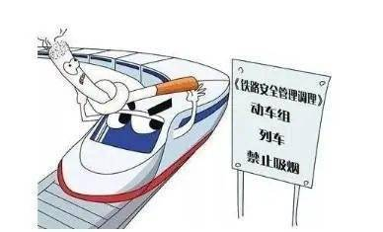
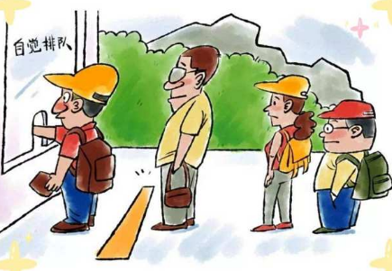
（二）考点梳理
考点1、维护秩序
（1）社会秩序主要内容及重要性（作用）。
内容：社会管理秩序（安检）、生产秩序、交通秩序（车辆、行人）和 公共场所秩序
社会秩序的重要性（作用）
①社会正常运行需要秩序。（对社会）
②社会秩序是人民安居乐业的保障。（对个人）
（2）社会规则的种类及作用。
种类：道德、纪律、法律等；
社会规则的作用（社会秩序和社会规则的关系）：
①社会规则明确社会秩序的内容；
②保障社会秩序的实现。社会规则明确了
当有人破坏秩序时该如何处罚，从而保障
社会的良性运行。
（处罚既有法律、纪律等规定的强制性措施，也有
道德、风俗等包含的非强制性手段。）

Slide 5

（二）考点梳理
考点2、遵守规则
（1）自由与规则的关系
①社会规则划定了自由的边界。自由不是随身所欲，它受道德、纪律、法律等社会规则的约束。公民在行使自由和权利的时候，不得损害国家的、社会的、集体的利益和其他公民的合法的自由的权利。
②社会规则是人们享有自由的保障。人们建立规则的目的不是限制自由，而是保证每个人不越过自由的边界，促进社会有序运行。违反规则、
扰乱秩序的行为应当收到相应的处罚。

Slide 6
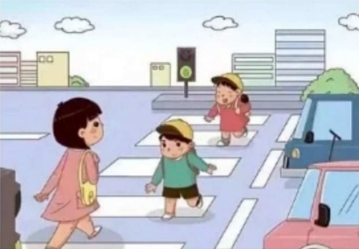
（二）考点梳理
（2）如何正确对待身边的规则?
①自觉遵守规则，遵守规则需要他律和自律。（他律指监督、提醒、奖惩等外在约束。自律就是严于律己，自我反省，克服不良行为，自觉遵守规则。）
②遵守社会规则，需要我们发自内心地敬畏规则，将规则作为自己的行动准绳，内化于心、外化于行。
③我们要坚定维护规则。一方面从自己做起，自觉遵守规则。另一方面要在保证自身安全的前提下，提醒、监督、帮助他人遵守规则。
④我们积极参与规则的改进和完善，积极为
新规则建言献策，使之更符合人民的利益和
社会发展的需求。

Slide 7
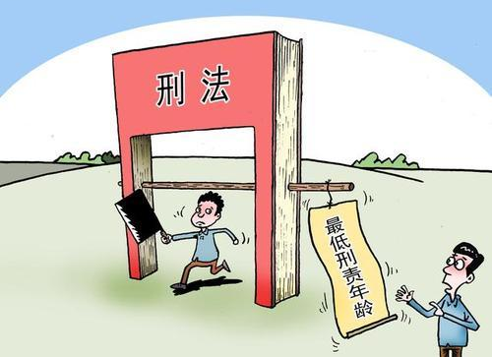
（二）考点梳理
（3）积极改进规则的原因
①规则不是一成不变的。
②随着社会的发展和社会生活的变迁，一些
原来没有的规则，需要制定。
③一些原有的规则失去了存在的合理性，需要废除。
④一些原有的规则不能完全适应实际生活的变化，需要加以调整和完善。
【命题趋势】高频考点。常通过政府出台的政策、时政、生活中的事例等，考查遵守规则、自由与规则的关系。

Slide 8
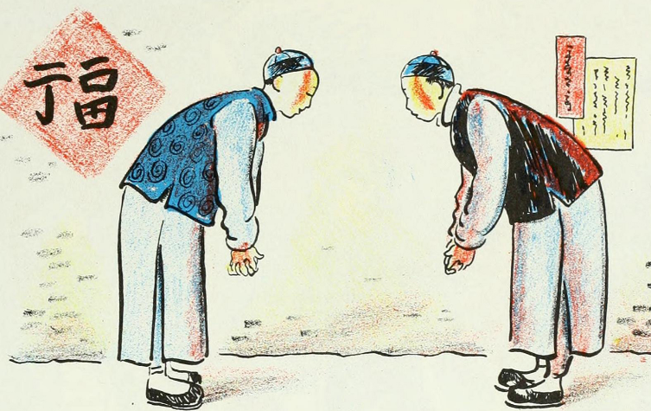
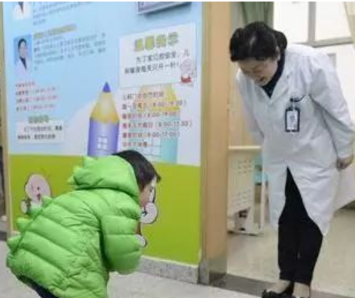
（二）考点梳理
考点3、尊重他人
（1）为什么要尊重他人?（尊重的重要性、意义）
①尊重他人是一个人内在修养的外在表现，
我们要尊重他人的人格、权利等。
②每个人都是有尊严的个体，都希望得到他
人的尊重和社会的尊重。
③尊重使社会生活和谐融洽。尊重是维系良好
人际关系的前提，是文明社会的重要特征。尊
重可以促进社会进步，提高社会文明程度。

Slide 9
（二）考点梳理
（2）如何尊重他人？
①积极关注、重视他人。考虑他人感受，认真对待他人，给予他人应有的适当的关注。重视他人，对他人的疑惑给予细致耐心的解答，对他人的请示给予热情的帮助。
②平等对待他人。发自内心的尊重他人人格，对所有的人一视同仁。
③学会换位思考。设身处地的为他人着想，不把自己的意志强加给他人，体会他人的感受，理解别人的难处，包容他人。
④学会欣赏他人。善于发现他人的潜质和特长，给予他人积极评价。
【命题趋势】高频考点。常通过多角度、多层面把握尊重他人的理念、途径、方法等，考查积极关注、重视他人、平等对待他人，学会换位思考以及学会欣赏他人。

Slide 10
（二）考点梳理
考点4：以礼待人
（1）礼的含义和表现是什么？
①含义：礼体现一个人的尊重、谦让、与人为善等良好品质。②表现：礼主要表现在语言文明、仪表端庄、举止文明等方面。
（2）为什么要做到文明有礼？
①文明有礼是一个人立身处世的前提。文明有礼会使人变得优雅可亲，更容易赢得他人的尊重和认可。
②文明有礼促进社会和谐。文明礼貌是处理人与人之间关系、维系社会正常生活的一种道德行为规范，是沟通人与人之间情感的桥梁。
③文明有礼体现国家形象。在与外国人交往的过程中，我们的一言一行都体现了中国形象。我们举行的各种仪式，体现了民族的尊严和国家的形象。

Slide 11

（二）考点梳理
（3）如何做到文明有礼？
①做文明有礼的人，要态度谦和，用语文明。
②做文明有礼的人，要仪表整洁、举止端庄。
③做文明有礼的人，需要在社会生活中不断学习、观察、思考和践行。从小事做起，从细节做起，要影响和带动身边的人，共同创建文明有礼的社会风尚
【命题趋势】高频考点。常结合漫画、时政热点，考查文明有礼的表现，文明有礼对个人、
社会、国家的重要性。

Slide 12
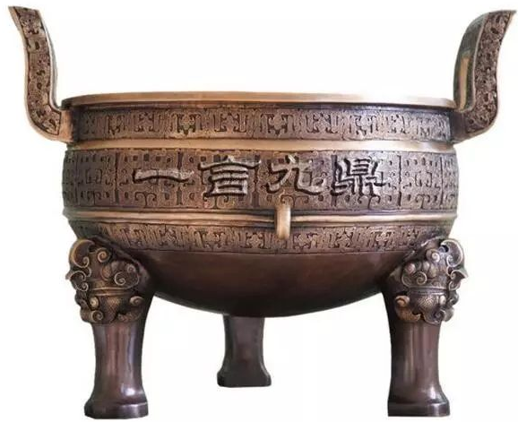

（二）考点梳理
考点5：诚实守信
（1）如何认识诚信?
①诚信就是诚实、守信用。
②诚信是社会主义核心价值观和
公民基本道德规范的重要内容。
③诚信是中华民族的传统美德。
④诚信也是一项民法原则，要求
讲信用、守诺言、诚实不欺。

Slide 13

（二）考点梳理
（2）诚信的重要性/作用(讲诚信的意义)
① 诚信是一个人安身立命之本。诚信是我们融入社会的“通行证”（个人角度）
（有利于我们赢得他人的信任和尊重。）
② 诚信是企业的无形资产。（企业角度） （有利于塑造良好的企业形象和信誉，赢得客户，带来持久的效益）
③诚信促进社会文明、国家兴旺。（社会、国家角度）
（诚信有利于能够增进社会互信，减少社会矛盾，净化社会风气；有利于提高国家的形象和声誉，增加国家文化软实力。）

Slide 14
（二）考点梳理
（3）如何践行诚信?（如何做一个诚信的人?）
①树立诚信意识。（我们要真诚待人，信守承诺，说老实话、办老实事，做老实人。具体做法：p43如：不要轻易许诺，许诺的事就要做到，做不到要说明理由。）
②运用诚信智慧。（当尊重他人隐私与对他人诚实发生冲突时，我们应遵循伦理原则和法律要求，权衡利弊，做到既恪守诚实的要求，又尊重他人隐私。）
③要珍惜个人的诚信记录。（大力弘扬诚信文化，共同营造“以诚实守信为荣、以见利忘义为耻”的良好风尚，营造社会诚信环境，努力促进社会发展和文明进步。）

Slide 15
（二）考点梳理
（4）构建诚信社会，请你提出合理化建议。
国家：健全诚信的相关法律，加大对失信行为的惩戒力度，让失信者处处受限。
社会：大力弘扬诚信文化，共同营造“守信光荣、失信可耻”的氛围，及时暴光失信者名单。
企业：增强法律意识，依法诚信经营。
个人：树立诚信意识。真诚待人，信守承诺，说老实话、办老实事，做老实人，珍惜个人诚信记录，自觉传承中华民族传统美德。
【命题趋势】高频考点。常考查诚信的重要性、如何践行诚信。

Slide 16

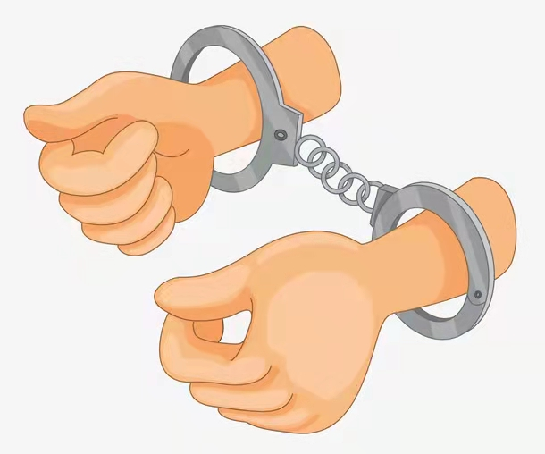
（二）考点梳理
考点6：法不可违
（1）法律的作用：
①法律明确告知人们可以做什么，必须做什么，应当做什么、不应当做什么，为人们的行为提供一个模式、标准和方向。（引导作用）
②法律还告知人们，哪些行为是合法的，哪些行为是非法的，它是评价人们行为是否合法有效的准绳。（评价作用）
③法律是最刚性的社会规则，不违法
是人们行为的底线。（强制作用）

Slide 17
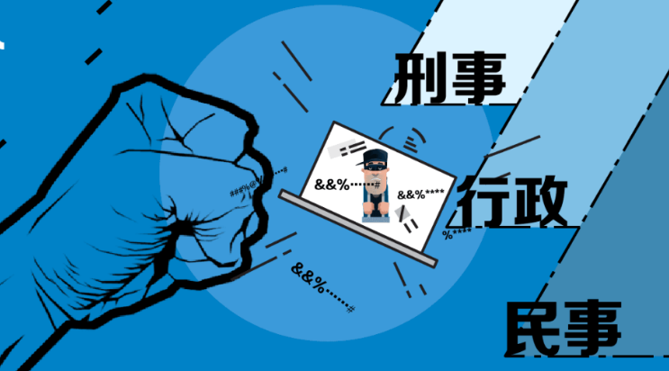
（二）考点梳理
（2）违法行为的含义和分类
含义：违法行为是指出于过错违反法律、法规的规定，危害社会的行为。
分类：①根据违反法律的类别,违法行为分为民事违法行为、行政违法行为和刑事违法行为。
②民事违法行为和行政违法行为对社会的危害相对较轻微，称为一般违法行为。刑事违法行为是最严重的一种违法行为，是犯罪。无论是一般违法还是犯罪，都要承担法律责任。

Slide 18
（二）考点梳理
（3）怎样遵章守法?
①我们要认识一般违法行为的危害，自觉依法规范自己的行为。②在社会生活中,我们要分清是非,增强守法观念，严格遵守法律规定。③在社会交往中，我们要依法从事民事活动，积极防范民事侵权行为和合同违约行为，既要维护自己的权益，又要尊重他人的权益，促进社会健康和谐发展。
【命题趋势】高频考点。常考查法律规范的作用，违法的含义、分类以及违法应承担的后果。

Slide 19

（二）考点梳理
区分三种违法行为：
违法行为的类别 | 社会危害性 | 违反的法律 | 承担的法律责任
民事违法行为
民法（民法总则、经济合同法、著作权法、继承法、专利法）
相对轻微
一般违法行为
民事责任
行政违法行为
行政法（治安管理处罚法、交通管理条例、义务教育法、环境保护法）
行政处分和行政处罚
相对轻微
刑事违法行为
犯罪
最严重
刑法
刑罚处罚

Slide 20
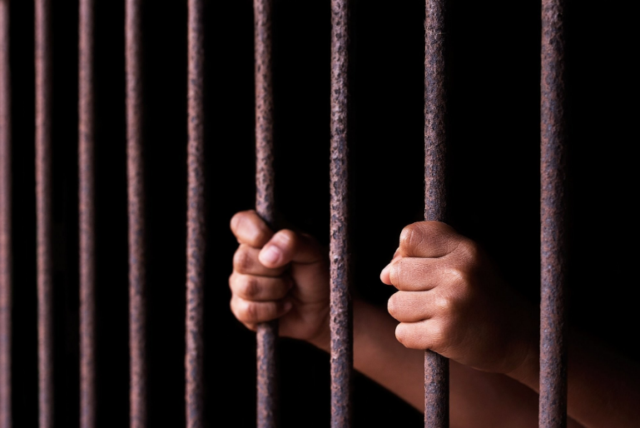
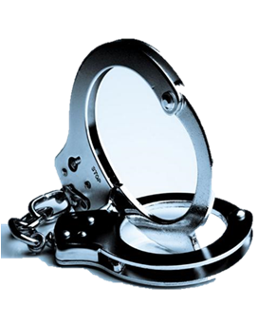
（二）考点梳理
考点7：预防犯罪
（1）刑法的作用和内容：
刑法是惩治犯罪、保护国家和人民利益的有力武器。它明确规定了什么行为是犯罪，以及对犯罪应当判处什么样的刑罚。
（2）犯罪的含义、基本特征及法律后果
含义;犯罪是具有严重的社会危害性、触犯了刑法、应当受到刑罚处罚的行为。
基本特征：①严重危害性（最本质特征）；②刑事违法性（犯罪的法律标志）；③刑罚处罚性（犯罪的必然法律后果）。犯罪的三个基本特征是相互联系、不可分割的，它们共同构成了区分罪与非罪的标准。法律后果：刑罚处罚。

Slide 21
（二）考点梳理
犯罪的三个基本特征
犯罪的特征
严重社会危害性
刑事违法性
应受刑罚处罚性
最本质特征
法律标志
必然法律后果
犯罪的含义：犯罪是具有严重社会危害性、触犯了刑法、并依法应当受到刑罚处罚的行为。

Slide 22
（二）考点梳理
 |  | 一般违法 | 犯罪
违法行为
社会危害性
3.应承担法律责任
共同点
不
同
点
对社会的危害程度
危害不大情节轻微
危害大情节严重
触犯的法律
违反了刑法以外的法律
触犯了刑法
承担相应的民事责任
或行政制裁
应承担法律责任
刑罚处罚
联系
一般违法和犯罪之间没有不可逾越的鸿沟

Slide 23
（二）考点梳理
（3）刑罚种类:
根据我国刑法规定，刑罚分为主刑和附加刑两大类。主刑包括管制、拘役、有期徒刑、无期徒刑和死刑；附加刑包括罚金、剥夺政治权利、没收财产、驱逐出境。
（4）怎样预防违法犯罪?
①要珍惜美好生活，认清犯罪危害，远离犯罪。
②预防犯罪，需要我们杜绝不良行为。
③我们应增强法治观念,依法自律，做一个自觉守法的人。
④我们要从小事做起，避免沾染不良习气，自觉遵纪守法，防患于未然。
（5）不良行为、一般违法行为、犯罪行为三者联系
它们之间没有不可逾越的鸿沟，不良行为如不及时改正，发展下去可能成为违法行为；严重不良行为如不及时改正，极易滑向犯罪深渊。

Slide 24
（二）考点梳理
刑罚的种类
管 制
拘 役
主刑只
能单独
使用，不能两个主刑一起用
主刑
有期徒刑
刑 罚
无期徒刑
死 刑
罚 金
剥夺政治权利
附加刑
附加刑可以同时使用
没收财产
驱逐出境

Slide 25
（二）考点梳理
（6）请从国家、学校、家庭、个人的角度，就预防未成年人违法犯罪提几条合理化建议。
国家：完善相应的法律法规，加大执法力度，严厉打击侵害耒成年人合法权益的违法犯罪行为。
学校：加强对未成年人的教育和管理，加强未成年人的思想道德建设，引导学生全面发展。
家庭：家长要以健康的思想和良好品行教育和影响未成年子女。
未成年人：应增强法治观念,依法自律，做一个自觉守法的人；从小事做起杜绝不良行为，自觉遵纪守法，防患于未然。
【命题趋势】高频考点。常结合案例和漫画，考查犯罪的定义和基本特征，刑罚的含义和种类，以及未成年犯罪的原因和如何预防犯罪。

Slide 26
（二）考点梳理
考点8：善用法律
（1）遇到侵害,怎样依法求助?
①在遇到法律问题或者权益受到侵害时，要及时寻求法律救助，依靠法律维护自己的合法权益。
②通过法律服务机构来维护合法权益。
③受到非法侵害，可以寻求国家的法律救济。我们可以依法到公安机关、人民法院或人民检察院中的任何一个机关控告、举报，必要时可以直接向人民法院起诉。
④使用诉讼手段，通过打官司讨回公道。

Slide 27
（二）考点梳理
（2）诉讼的作用和类型：
①诉讼是处理纠纷、应对侵害最正规、最权威、最有效的手段。如果受到非法侵害,通过非诉讼手段不能解决问题,就要通过使用诉讼手段,通过打官司讨回公道。
②三种类型:民事诉讼、行政诉讼（民告官）、刑事诉讼。（3）为什么同违法犯罪做斗争要“有勇有谋”？
①同违法犯罪作斗争，是包括我们青少年在内的全体公民义不容辞的责任。（有勇）
②见义勇为作为高尚的品质，历来受到全社会的褒扬和敬佩。（有勇）
③未成年人体力不具优势，心智尚未成熟，如果鲁莽行事，自己极易受到伤害，也不利于制止违法犯罪。(有谋)

Slide 28
（二）考点梳理
（4）青少年如何有勇有谋应对违法犯罪？
①当国家、公共利益、本人或他人的权益受到不法侵害时，我们要敢于并善于依法维护正当权益。
②在面对违法犯罪时，我们要在保全自己、减少伤害的前提下，采取机智灵活的方式，同违法犯罪作斗争。如：及时拨打110报警电话或争取其他成人的帮助；虚张声势，与违法犯罪分子巧妙周旋；记住违法犯罪分子的体貌特征；了解违法犯罪分子的去向；保护好作案现场
③我们要积极弘扬社会主义法治精神，形成守法光荣、违法可耻的观念，做到自觉守法、遇到找到法、解决问题靠法。
【命题趋势】高频考点。常考查法治意识，知道遇到侵权行为要善用法律维护自身的合法权益，及维权的途径、方式；我们与违法犯罪作斗争时，既要勇敢，又要机智。

Slide 29
（三）本单元的核心观点
1、社会生活需要良好的社会秩序，社会规则明确社会秩序的内容，保障社会秩序的实现。
2、自由不是随身所欲，它受道德、纪律、法律等社会规则的约束。
3、社会规则是人们享有自由的保障。人们建立规则的目的不是限制自由，而是保证每个人不越过自由的边界。
4、遵守社会规则需要他律和自律。需要我们发自内心地敬畏规则，将规则作为自己行动的准绳。
5、尊重他人要做到：积极关注、重视他人、平等对待他人、学会换位思考、学会欣赏他人。
6、文明有礼是一个人立身处世的前提，文明有礼促进社会和谐，文明有礼体现国家形象。
7、诚信是社会主义核心价值观和公民基本道德规范的重要内容，是诚信是中华民族的传统美德，也是一项民法原则。

Slide 30
（三）本单元的核心观点
8、我们要树立诚信意识，运用诚信智慧，珍惜个人的诚信记录，做一个诚信的人。
9、法律是最刚性的社会规则，不违法是人们行为的底线
10、任何违法行为都要承担相应的法律责任，受到一定的法律制裁。
11、犯罪是具有严重的社会危害性、触犯了刑法、应当受到刑罚处罚的行为。
12、在遇到法律问题或者权益受到侵害时，要及时寻求法律救助，依靠法律维护自己的合法权益。
13、预防犯罪，需要我们杜绝不良行为、增强法治观念,依法自律，从小事做起，避免沾染不良习气，自觉遵纪守法，防患于未然。
14、诉讼是处理纠纷、应对侵害最正规、最权威、最有效的手段，是维护合法权益的最后屏障。
15、面对违法犯罪时，我们要在保全自己、减少伤害的前提下，采取机智灵活的方式，同违法犯罪作斗争。

Slide 31
（四）本单元的易错点
1、违反社会规则的行为就要受到法律制裁或都要追究法律责任。
对违反规则的处罚既有法律、纪律等规定的强制性措施，也有道德、风俗等包含的非强制性手段。
2、有规则就没有自由，建立规则的目的是为限制自由
道德、纪律、法律等规则制约着人的行为，也保障着人的权利和行为。
社会规则是人们享有自由的保障。人们建立规则的目的不是限制自由，而是保证每个人不越过自由的边界。
3、有了社会规则，就会有良好的社会秩序。
社会规则明确了社会秩序的内容，保障社会秩序的实现，但是并不是说只要有了社会规则就会有良好的社会秩序，只有人们自觉遵守社会规则才会有良好的社会秩序。
错
错
错

Slide 32
（四）本单元的易错点
4、规则是一成不变的。
规则不是一成不变的。随着社会的发展和社会生活的变化，有的规则需要制定，有的规则需要废除，有的规则需要调整和完善。
5、尊重是相互的，尊重他人才能赢得他人的尊重。（对
6、诚信是一种道德品质，失信缺德但不违法。
诚信是社会主义核心观和公民基本道德规范的重要内容，是中华民族的传统美德，但也是民法一项原则。
7、诚实与隐私不能共存，讲诚实就没有隐私，保护隐私就做不到诚实。善意的谎言违背了诚信原则。
当尊重他人隐私与对他人诚实发生冲突时，我们应遵循伦理原则和法律要求，权衡利弊，做到既恪守诚实的要求，又尊重他人隐私。善意的谎言并不违背诚信原则。
错
错
错

Slide 33
（四）本单元的易错点
8、失信者处处受限，不讲诚信一定会受到法律的制裁。（错）
只有失信行为触犯法律时，才会受到法律制裁。
9、任何违法行为都会受到一定的法律制裁，都要承担刑事责任。（错）
不论一般违法行为还是犯罪行为都具有社会危害性，都要受到法律制裁，都要承担相应的法律责任。只有犯罪对社会危害程度触犯刑刑时，才会承担刑事责任。
10、不良行为一定会发展成为犯罪行为。（错）
不良行为和犯罪行为之间没有不可逾越的鸿沟，有了不良行为不加以改正，任其发展，可能会走上犯罪。

Slide 34
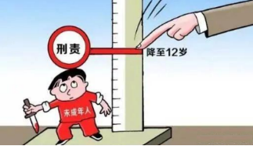
四、核心考点突破训练
一、单项选择题（在每小题所列的四个选项中，只有一项是最符合题意的，请将正确选项前面的字母填在题后括号内。1、基于我国未成年人犯罪的现实情况，《中华人民共和国刑法修正案（十一）》对低龄未成年人的刑责范围作出重大修改，年满12周岁的未成年人根据犯罪的严重程度将承担刑事责任。这一修改说明（ ）①制定规则是为了限制自由 ②遵守社会规则只需要他律③社会规则不是一成不变的 ④我国的法治建设不断完善
D
A.①② B.①③ C.②④ D.③④
【解析】本题考查对遵守规则的认识和理解。①：制定规则的目的是要保障人们的自由，故①说法错误；②：遵守规则需要自律和他律，故②说法错误；③④说法正确；故本题选D

Slide 35
四、核心考点突破训练
2、“人无礼则不生，事无礼则不成，国家无礼则不宁。”这句话的意思是人不守礼就没法生存，做事没有礼就不能成功，国家没有礼则不安宁。由此可见（ ）
①文明有礼是一个人立身处世的前提 ②文明程度决定一个人成就的大小 ③文明有礼利于形成安定有序的社会 ④礼貌待人是中华民族的传统美德
A.①② B.①③ C.②④ D.③④
【解析】本题考查文明有礼。①③正确；②：文明程度不能够决定一个人成就的大小，②错误；④：文明礼貌是中华传统美德，但题干并未体现是中华美德，④错误；故本题选B
B

Slide 36
四、核心考点突破训练
3、“自由是做法律所许可的一切事情的权利，如果一个公民能够做法律禁止的事情，他就不再有自由了，因为其他人也同样会有这个权利。”这说明（ ）
①我们要积极参与改进规则 ②社会规则划定了自由的边界③社会规则是人们享有自由的保障 ④任何人违反社会规则都应当受到法律的制裁
A．①② B．②③ C．①④ D．③④
【解析】本题考查自由与规则的关系。②③：材料中的观点表明自由是法律范围之内的自由，社会规则划定了自由的边界，社会规则是人们享有自由的保障，故②③说法正确。故本题选B。
B

Slide 37
四、核心考点突破训练
B
4、下列表格中案例与违法类别相匹配的选项是（ ）
选项 | 案例 | 违法类别
A | 顾某酒后多次恶意拨打110，被公安机关拘留8日。 | 民事违法
B | 陈某非法贩卖濒危野生动物，被判处有期徒刑9年。 | 刑事违法
C | 孙某打球时，误伤他人眼睛，被判定民事赔偿8500余元。 | 行政违法
D | 王某销售无标示的含有“冰墩墩”图案的台灯，被罚款5000元。 | 刑事违法
【解析】本题主要考查做守法的公民的相关知识。根据题干信息可知，陈某非法贩卖濒危野生动物，被判处有期徒刑9年，是违反刑法受到刑罚处罚的行为，属于刑事违法行为，B正确；顾某酒后多次恶意拨打110，被公安机关拘留8日，是违反行政法律，受到行政处罚的表现，属于行政违法行为，A错误；孙某误伤他人被判定民事赔偿8500余元，是侵犯他人民事权利，违反民事法律，承担民事责任的表现，属于民事违法行为，C错误；王某被罚款5000元体现他受到了行政处罚，违反行政法律，属于行政违法行为，D错误。故选B。

Slide 38
四、核心考点突破训练
5、中华美德万年长。孔子曰:“己所不欲，勿施于人”“人而无信不知其可也”。明朝思想家王阳明认为孝顺有三种“境界”：养长辈的身，保障其吃穿不愁；养长辈的心，让其心情愉悦；养长辈的志，让其活得有意义。对此理解正确的是（ ）
①中华传统美德是中华文化的精髓,蕴含着丰富的道德资源
②诚信是一个人安身立命之本 ③孝亲敬长是中华民族的传统美德 ④在人际交往中要学会欣赏他人
A.①②③ B.①②④ C.①③④ D.②③④
【解析】本题主要考查诚信、孝亲敬长、中华传统美德。“人而无信不知其可也"的意思是一个人如果不讲信用，真不知道他是否可以（做成事），体现了诚信是一个人安身立命之本，②正确；王阳明关于孝顺的三种“境界”体现了孝亲敬长是中华民族的传统美德，③正确；材料中这些中华传统美德是中华文化的精髓,蕴含着丰富的道德资源，①正确；“己所不欲，勿施于人”意思是自己不喜欢的，也不要强加给对方，体现了在人际交往中要学会换位思考，尊重他人，而不是欣赏他人，④错误。故选A。
A

Slide 39
四、核心考点突破训练
6、网络主播黄薇（网名：薇娅）因偷逃税款6．43亿元，少缴税款0．6亿元，相关部门依法对黄薇作出税务行政处理处罚决定：被告人仇子明因诋毁、贬损在中印边境冲突中誓死捍卫国土的戍边英雄，被法院以侵害英雄烈士名誉、荣誉罪，判处有期徒刑8个月。他们的行为分别属于（ ）
A．民事违法行为刑事违法行为
B．一般违法行为民事违法行为
C．刑事违法行为行政违法行为
D．行政违法行为刑事违法行为
【解析】 D：相关部门依法对黄薇作出税务行政处理处罚决定，她受到的是行政处罚，是行政违法行为；仇子明因诋毁、贬损戍边英雄，被法院判处有期徒刑8个月，他受到的是刑罚处罚，其行为是刑事违法行为，故D正确；
D

Slide 40
四、核心考点突破训练
7、周某因侵害他人名誉被人民法院判处在媒体上公开赔礼道歉；某化工厂因污染环境被环保部门处以罚款、责令停业整顿。周某、某化工厂所受处罚的法律依据分别是（ ）
A.行政法律规范、民事法律规范
B.行政法律规范、刑事法律规范
C.民事法律规范、刑事法律规范
D.民事法律规范、行政法律规范
【解析】本题主要考查违法行为的分类。周某侵害他人名誉属于民事侵权行为，对其处罚的依据是民事法律规范，某化工厂污染环境属于行政违法行为，对其处罚的依据是行政法律规范，D正确；ABC错误。故选D。
D

Slide 41
四、核心考点突破训练
8、2022年12月4日是第9个国家宪法日，也是第22个全国法制宣传日，某校开展了“法律在我心中”普法宣传活动，其中一项活动围绕“遇到侵害依法求助”这一主题展开，下列观点最符合这一主题的是( )
A.遇到非法侵害时不要轻易诉诸法律，尽量先私下和解，不得已时再诉诸法律
B.可以通过法律服务机构来维护合法权益，这是应对侵害最正规、最权威的手段
C.无论受到何种非法侵害，都应直接向人民法院起诉
D.遇到非法侵害时，要及时寻求法律救助，依靠法律维护自己的合法权益
【解析】本题考查怎样维权;当遇到非法侵害时，要及时寻求法律救助，依靠法律维护自己的合法权益。不能私了，能通过非诉讼手段解决问题，不先通过诉讼手段。故本题选D。
D

Slide 42
四、核心考点突破训练
9、诚实信用既是民法的一项基本原则，更是我们个人的终生修为。《中华人民共和国民法典》第七条规定：“民事主体从事民事活动，应当遵循诚信原则，秉持诚实，恪守承诺。”下列做法体现了诚信这一品质的是（ ）①小明主动向班主任检讨了自己违反班级纪律的错误行为②某商家在客户不知情的情况下补发了交易中漏发的货物③昊某用十年时间兑现了为儿子偿还生前所欠债务的承诺④小丽发现同学小红偷拿他人物品，答应为小红保守秘密A. ①②③ B. ①②④ C. ①③④ D. ②③④
【解析】本题考查诚信的重要性。运用所学知识分析各选项得知，小明主动向班主任检讨了自己的错误，某商家主动补发了交易中漏发的货物，昊某为儿子偿还生前所欠债务的承诺，这些都体现了诚信的品质，说明了诚信是中华民族的传统美德，是企业的无形资产，①②③符合题意；④错误，小丽的做法是在包庇同学小红的不良行为，拿原则当儿戏。故选：A。
A

Slide 43
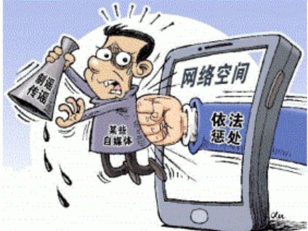
四、核心考点突破训练
10、下面的漫画带给我们的启示是（ ）
①互联网丰富了民主形式 ②互联网拓宽了民主渠道③要在网上想说什么就说什么，不受限制④互联网对保障公民的民主权利发挥着重要作用
A.①②③ B.②③④ C.①②④ D.①③④
【解析】漫画说明了网络促进民主政治的进步。互联网丰富了民主形式，拓宽了民主渠道,使公民更加便利、有序地参与社会生活和政治生活;对保障公民的知情权、参与权、表达权、监督权发挥着重要作用，①②④正确。③错误，网络自由不是绝对的。正确答案C
C

Slide 44
四、核心考点突破训练
11、礼表达一个人的尊重、谦让、与人为善等良好品质。中华文化宝库中有许多表示谦虚、尊敬的礼貌用语。以下情境中用语恰当的是（ ）
①向人祝福说“恭喜”，求人指点说“赐教”②起身作别说“久违”，请人谅解说“拜托”③看望别人说“拜访”，请人赴约说“赏光"④麻烦别人说“打搅”，归还物品说“奉还"
A.①②③ B.①②④ C.①③④ D.②③④
【解析】此题考点对文明有礼的正确认识。①③④:文明有礼的人，要态度谦和，用语文明。如向人祝福说“恭喜”，求人指点说“赐教”;看望别人说“拜访”，请人赴约说“赏光”;麻烦别人说“打搅”，归还物品说“奉还”，①③④说法正确:②:起身作别称“告辞”，请人谅解说“包涵”，②说法错误:故此题选C.
C

Slide 45
四、核心考点突破训练
12、社会生活离不开规则。有同学说，规则像道路上的斑马线，像悬崖边上的护栏，像过山车上的安全带。这一说法启示我们( )
①规则划定自由的边界，是自由的保障 ②违反规则就会受到法律的制裁 ③规则是在人们达成共识基础上形成的
④每个人要发自内心地敬畏规则
A.①② B.①④ C.②③ D.③④
【解析】本题考查遵守规则。分析题文，规则像道路上的斑马线，像悬崖边上的护栏，像过山车上的安全带，这启示我们每个人要发自内心地敬畏规则:规则划定自由的边界，是自由的保障: ①④符合题意:②:违反规则就会受到法律的制裁，②错误:③不符合题干主旨:③不符合题意:故本题选B.
B

Slide 46
四、核心考点突破训练
13、李某在网络游戏中以“赠送游戏皮肤”“低价购买账号”等名义，对未成年人实施电信网络诈骗，先后骗取5名未成年人的钱财共计6万余元。下面是关于此案的判决书：
判决书（摘要）被告人李某以非法占有为目的，实施电信网络诈骗，依法以诈骗罪判处有期徒刑一年六个月，并处罚金。
D
下列对判决书的内容解读正确的是（ ）①预防犯罪，需要青少年杜绝不良行为 ②有期徒刑和罚金均属于刑罚中的主刑 ③李某的诈骗行为违反了刑事法律规范 ④作出上述判决
国家机关是人民法院A. ①② B. ①③ C. ②④ D. ③④
【解析】本题考查犯罪的定义。③④：分析题文，被告人李某以非法占有为目的，实施电信网络诈骗，依法以诈骗罪判处有期徒刑一年六个月，并处罚金，这说明李某的诈骗行为违反了刑事法律规范；作出上述判决的国家机关是人民法院；③④符合题意；①：观点正确，但不是对判决书的内容的解读，①不符合题意；②：有期徒刑属于刑罚中的主刑；罚金属于刑罚中的附加刑；②错误；故本题选D。

Slide 47
四、核心考点突破训练
14、高空抛物被称为“悬在城市上空痛”，给人的生命财产带来很大危害。武汉市的张某，因嫌所住小区楼下有人跳广场舞太吵，于是往楼下扔鹅卵石，先后砸坏17辆私家车，车损达2万多元。2022年3月，张某被判高空抛物罪，判处有期徒刑九个月，缓刑一年，并处罚金人民币五千元。由此可见( )①具有社会危害性的行为，都是犯罪行为②在社会生活中，公民要谨遵法律的要求③无论一般违法还是犯罪，都要受到刑罚处罚④公民要珍惜美好生活，认清犯罪危害，远离犯罪A.①② B.③④ C.①③ D.②④
【解析】本题考查犯罪行为的特征、预防犯罪的要求。张某被判高空抛物罪，判处有期徒刑九个月，级刑一年，并处罚金人民币五千元。他的行为具有严重的社会危害性，是犯罪行为。我们在社会生活中,公民要谨遵法律的要求,要珍惜美好生活,认清犯罪危害,远离犯罪,②④正确，具有严重社会危害性的行为是犯罪行为，①错误；只有犯罪行为才会受到刑罚处罚.③错。所以答案为D。
D

Slide 48
四、核心考点突破训练
D
15、对以下古文的理解对应合理的是（ ）①不学礼,无以立--要态度谦和、用语文明 ②人而无信,不知其可也一诚信是一个人安身立命之本 ③尺有所短,寸有所长--我们要学会换位思考 ④敬人者,人恒敬之-尊重是相互的,要互敬互爱A.①② B.③④ C.①③ D.②④
【解析】本题考查文明有礼，正确认识自己，诚信，尊重他人的知识点。①:不学礼，无以立，意为不学会礼仪礼貌，就难以有立身之处，旨在说明礼仪的重要性，和态度谦和、用语文明无直接关系，①选项错误;②:人而无信，不知其可也，意为人要是失去了信用或不讲信用，不知道他还可以做什么，说明诚信是一个人安身立命之本，②选项正确;③:尺有所短，寸有所长，意为任何人都各有长处，也各有所短，所以我们要正确认识自己，③选项错误;④:敬人者，人恒敬之，意为尊敬别人的人，别人也尊敬他，说明了尊敬他人的重要性，所以我们要做到尊重他人，④正确;故本题选 D。

Slide 49
四、核心考点突破训练
B
16、下列对个别初中生的行为点评正确的是（ ）
序号 | 行为 | 点评
① | 家里来客人时，热情招待 | 做到以礼待人
② | 在阅览室与同学大声交谈 | 自觉遵守规则
③ | 同学请教问题时，耐心解答不嘲笑 | 懂得尊重他人
④ | 上学迟到时，在考勤登记本上故意写错班级 | 维护集体荣誉
A. ①② B. ①③ C. ②④ D. ③④
【解析】本题考查尊重他人、以礼待人、遵守规则、集体等。①：家里来客人时，热情招待，要做到以礼待人；①正确；②：在阅览室与同学大声交谈，这是不遵守规则的行为；②错误；③：同学请教问题时，耐心解答不嘲笑，这是懂得尊重他人的体现；③正确；④：上学迟到时，在考勤登记本上故意写错班级，这是不诚信行为，并不利于维护集体利益；④错误；故本题选B。

Slide 50
四、核心考点突破训练
17、乘坐公共交通时主动让座，参观游览时自觉排队，在图书馆不大声喧哗，参加社交活动时衣装整洁。上述行为表明的观点有（ ）①尊重使社会生活和谐融洽 ②做文明有礼的人，要仪表整洁、举止端庄 ③诚信是一个人安身立命之本 ④遵守社会规则只需要自律，不需要他律A. ①② B. ①③ C. ①④ D. ③④
【解析】本题考查尊重他人、文明有礼、诚实守信、遵守规则。①：依据教材知识，尊重使社会生活和谐融洽。尊重是维系良好人际关系的前提，是文明社会的重要特征。乘坐公共交通时主动让座，参观游览时自觉排队，在图书馆不大声喧哗，说明尊重他人能够减少摩擦，消除隔阂，增进信任，形成互敬互爱的融洽关系，从而促进社会进步，提高社会文明程度，故①正确；②：依据教材知识，做文明有礼的人要态度谦和，用语文明，要仪表整洁举止端庄。在图书馆不大声喧哗，参加社交活动时衣装整洁，说明了在社会交往中，我们要做到着装得体、举止稳重、彬彬有礼、落落大方，故②正确；③：题文体现的是要尊重他人、文明有礼，并没有体现诚实守信，故③错误；④：依据教材知识，遵守社会规则需要他律和自律，故④错误；故本题选A。
A

Slide 51
四、核心考点突破训练
18、不良行为与违法犯罪之间没有不可逾越的鸿沟，我们要珍惜美好生活，防患于未然。分析小强同学的成长经历，你认为下列排序合理的是（ ）①小强不接受教训，因聚众斗殴、偷窃财物，被公安机关拘留
②小强自从结识了社会上的“朋友”，便无心学习，经常旷课打架，受到学校纪律处分 ③小强用自己的切身经历告诫他人要防微杜渐，杜绝不良行为，防患于未然，远离犯罪 ④小强仍不知悔改，为搞钱上网，和他人拦路抢劫，最终因抢劫罪被判刑A. ②→③→①→④ B. ②→④→①→③ C. ②→①→④→③ D. ④→②→③→①
【解析】本题考查预防犯罪。C：预防犯罪，我们要珍惜美好生活，防患于未然；分析小强成长的经历，首先是小强自从结识了社会上的“朋友”，便无心学习，经常旷课打架，受到学校纪律处分；然而小强不接受教训，因聚众斗殴、偷窃财物，被公安机关拘留；之后小强仍不知悔改，为搞钱上网，和他人拦路抢劫，最终因抢劫罪被判刑；小强用自己的切身经历告诫他人要防微杜渐，杜绝不良行为，防患于未然，远离犯罪；因此小强同学的成长经历排序合理是②→①→④→③，C说法符合题意；ABD：对小强成长经历排序不合理，ABD说法错误；故本题选C。
C

Slide 52
四、核心考点突破训练
19、生活中有这样的同学：经常旷课、辱骂他人、故意损毁财物，甚至打架，受到批评不以为然。如任其发展，后果不堪设想。因此，我们必须这样引导他们（ ）A.珍惜美好生活，自觉行使权利
B.增强守法观念，杜绝不良行为C.善于运用法律，维护合法权益
D.遇到不法侵害，及时依法求助
【解析】本题考查预防违法犯罪。ACD：自觉行使权利、依法维权、依法求助等在题文中没有体现，故ACD不符合题意；B：依据教材知识，题文中经常旷课、辱骂他人、故意损毁财物，甚至打架等行为，都属于不良行为，启示哦我们要增强守法意识，杜绝不良行为，故B符合题意；故本题选B。
B

Slide 53
四、核心考点突破训练
20、2023年3月1日，最高人民检察院新闻发布会通报，近年来，未成年人犯罪有所增长，且呈现低龄化趋势。不满16周岁的未成年人犯罪从2018年4600多人上升至2022年8700多人，年均上升16.7%。针对这一现象，我们应该（ ）①杜绝不良行为，远离违法犯罪 ②有勇有谋，应对违法犯罪 ③自觉遵章守法，防患于未然 ④树立法治意识，善用法律维权A. ①② B. ①③ C. ③④ D. ②④
【解析】本题考查预防犯罪。①③：题干表述了近年来，未成年人犯罪有所增长，且呈现低龄化趋势。针对这一现象，我们应该自觉遵章守法，防患于未然 ；杜绝不良行为，远离违法犯罪。故①③符合题意；②：题干表述的内容没有体现未成年人应对违法犯罪要有勇有谋，故②不符合题意；④：题干主旨不涉及善用法律维权的内容，故④不符合题意；故本题选B。
B

Slide 54
四、核心考点突破训练
(二)非选择题
21、【探究感悟成长】在我们的成长过程中总会遇到一些困惑和烦恼，需要我们认真思考和积极面对。以下是同学们的四个生活情景，请你为他们答疑解惑。
情景一：小军上课偷偷玩手机被老师批评，他说这是他的自由，老师无权干涉。
（1）请你判断小军的说法：________________
理由：____________________________________
【答案】①错误。 ②自由不是随心所欲，它受到道德、纪律、法律等社会规则的约束。公民在行使自由和权利的时候，不得损害国家的、社会的、集体的利益和其他公民的合法的自由和权利。

Slide 55
四、核心考点突破训练
(二)非选择题
情景二：疫情期间，班主任老师告诉大家要佩戴口罩，不聚集，核酚检测时，自觉排队，保持一米距离。
（2）结合所学知识，谈谈我们在社会生活中应该如何遵守规则。
①遵守社会规则需要自律和他律。
②遵守社会规则，需要我们发自内心地敬畏规则，将规则作为自己行动的准绳。无论何时何地，我们都应该将规则内化于心、外化于行。
③我们要坚定维护规则，从自己做起，自觉遵守规则。要在保证自身安全的前提下，提醒、监督、帮助他人遵守规则。

Slide 56
四、核心考点突破训练
情景三：小明发现学校部分学生有顶撞父母、顶撞老师、乱扔垃圾、在公共场所大声喧哗等不文明行为。于是班委发出倡议——亲爱的同学们：
文明有礼是我们中华民族的传统美德，是一个人道德素养、交际能力的外在表现。为形成“文明有礼、崇德向善”的良好校风，我们向全校同学发出倡议：①尊敬师长，孝敬长辈，尊重他人，团结同学，互助互爱；②_____________________________________________；③______________________________________________。
（3）请写出倡议②和③的内容。
②与人交往态度谦和，用语文明，谈吐文雅、举止端庄；
③明理守法讲美德，遵守公共秩序，保持公共卫生。

Slide 57
四、核心考点突破训练
情景四：道德法治课上，同学们围绕“尊重他人”发表了看法，小华认为只有他人尊重我，我才会去尊重他人；小平认为我只关注自己的内心感受，从不在乎他人的想法。
（4）请你判断小华、小平的的说法___________理由：____________________________________
①错误。
②尊重是相互的，尊重他人才能赢得他人的尊重。在人际交往中，要学会换位思考，设身处地的为他人着想，不把自己的意志强加给他人，体会他人的感受，理解别人的难处，包容他人。

Slide 58
四、核心考点突破训练
22、【共铸诚信】材料一 小方与同学约好周日一起参加志愿者活动，早上八点在校门口集合。早晨，闹钟响了，但是小方翻身又睡了。妈妈来催他：“赶紧起床，要迟到了！”“没事，我不到，他们不会走的。”结果小方迟到了。材料二 诚信就是诚实、守信用。诚信是中华民族的传统美德。诚信中国的建设需要你我共同参与、共同努力。根据上述材料，结合所学知识及自身实际，回答下列问题：（1）结合材料一，请你列举日常生活中不讲诚信的行为： （2）诚信无价，诚信有什么重要意义？ （3）结合材料二，请你谈谈如何做一个诚信的人？
（3）①树立诚信意识；②运用诚信智慧；③珍惜个人的诚信记录；④真诚待人，信守承诺；⑤说老实话；⑥办老实事；⑦做老实人；⑧勇于承认过错，主动承担责任；⑨讲信用；⑩诚实不欺。
（2）①诚信是一个人安身立命之本；②诚信是企业的无形资产；③诚信促进社会文明；④诚信促进国家兴旺；⑤诚信有利于净化社会风气；⑥诚信是我们融入社会的“通行证”；⑦诚信有利于促进社会和谐；⑧诚信有利于提高国家的形象和声誉⑨诚信有利于增强国家的文化软实力；⑩诚信有利于给企业带来持久的效益；⑪诚信有利于企业塑造良好的形象和信誉。
（1）①考试作弊；②欠债不还；③言而无信；④抄袭作业；⑤以次充好；⑥缺斤短两；⑦弄虚作假。

Slide 59
四、核心考点突破训练
案例一中朱某为民事违法行为；
案例二中李某为行政违法行为。
23、【依法办事】案例一：朱某在学校操场拾到苏某丢失的手表，拒绝归还。苏某向人民法院起诉，法院判决朱某限期归还手表。案例二：李某等人在体育馆观看比赛时，起哄、打闹，向场内投掷矿泉水瓶，展示不文明标语。工作人员多次劝阻无效，最终公安机关给予李某等人警告处罚。
（1）请运用所学知识分别判断案例一中朱某、案例二中李某等人的违法行为类型。
案例三：公安部原党委委员、副部长孙力军因受贿、操纵证券市场、非法持有枪支，被判处死刑，缓期二年执行，剥夺政治权利终身，并处没收个人全部财产……（2）请运用所学知识分析案例三中孙力军违法行为的性质及判断依据。
案例三中孙力军为刑事违法行为。孙力军的行为具有严重社会危害性、刑事违法性、应受刑罚处罚性。

Slide 60
四、核心考点突破训练
24、【警钟长鸣】
15岁中学生陈某，原本是一个品学兼优的好学生。自从结识了一些社会上一群游手好闲的“朋友”，他逐渐无心学习，经常旷课。开始他还有些自责，觉得对不起父母和老师，后来便放纵自己，并因偷东西、打骂同学等受到学校处分。但他并没有吸取教训，反而经常偷窃财物等，因此被公安机关拘留。但他仍不思悔改，为搞到钱去网吧玩游戏，他和另外两个“朋友”竟拦路抢劫，在短短几天内多次作案，最终因犯抢劫罪被判刑。
（1）绘制出陈某走上犯罪道路的路线图，并分析他走上犯罪道路的原因。
损友→旷课→偷东西、打骂同学等→偷窃财物等→拦路抢劫→被判刑。
缺乏规则意识；法治观念淡薄；自制力差；交友不慎；不能明辨是非；有不良行为不及时改正等。
（2）说说陈某的经历给你的启示。

Slide 61
四、核心考点突破训练
①要珍惜美好生活，认清犯罪危害，远离犯罪；
②预防犯罪，需要我们杜绝不良行为；
③我们应增强法治观念，依法自律，做一个自觉守法的人
④我们要从小事做起，避免沾染不良习气，自觉遵纪守法，防患于未然。
（3）陈某的哪些行为是不良行为，哪些行为是严重不良行为，哪些行为是犯罪行为？
①不良行为：与不良少年交往,经常旷课逃学,沉迷于网络,经常进入营业性网吧.
②严重不良行为：结伙斗殴、打骂同学、携带管制刀具,经常偷窃财物。
③犯罪行为：拦路抢劫被判刑。
（4）陈某从违纪到一般违法,最终走上犯罪道路说明了什么?
说明不良行为、一般违法行为与犯罪行为之间没有不可逾越的鸿沟,不良行为如果不及时改正很容易走上犯罪道路.

Slide 62
五、画出本单元的知识树

